Slide 1
Stavíme plot k našemu domu
vnímání

Slide 2
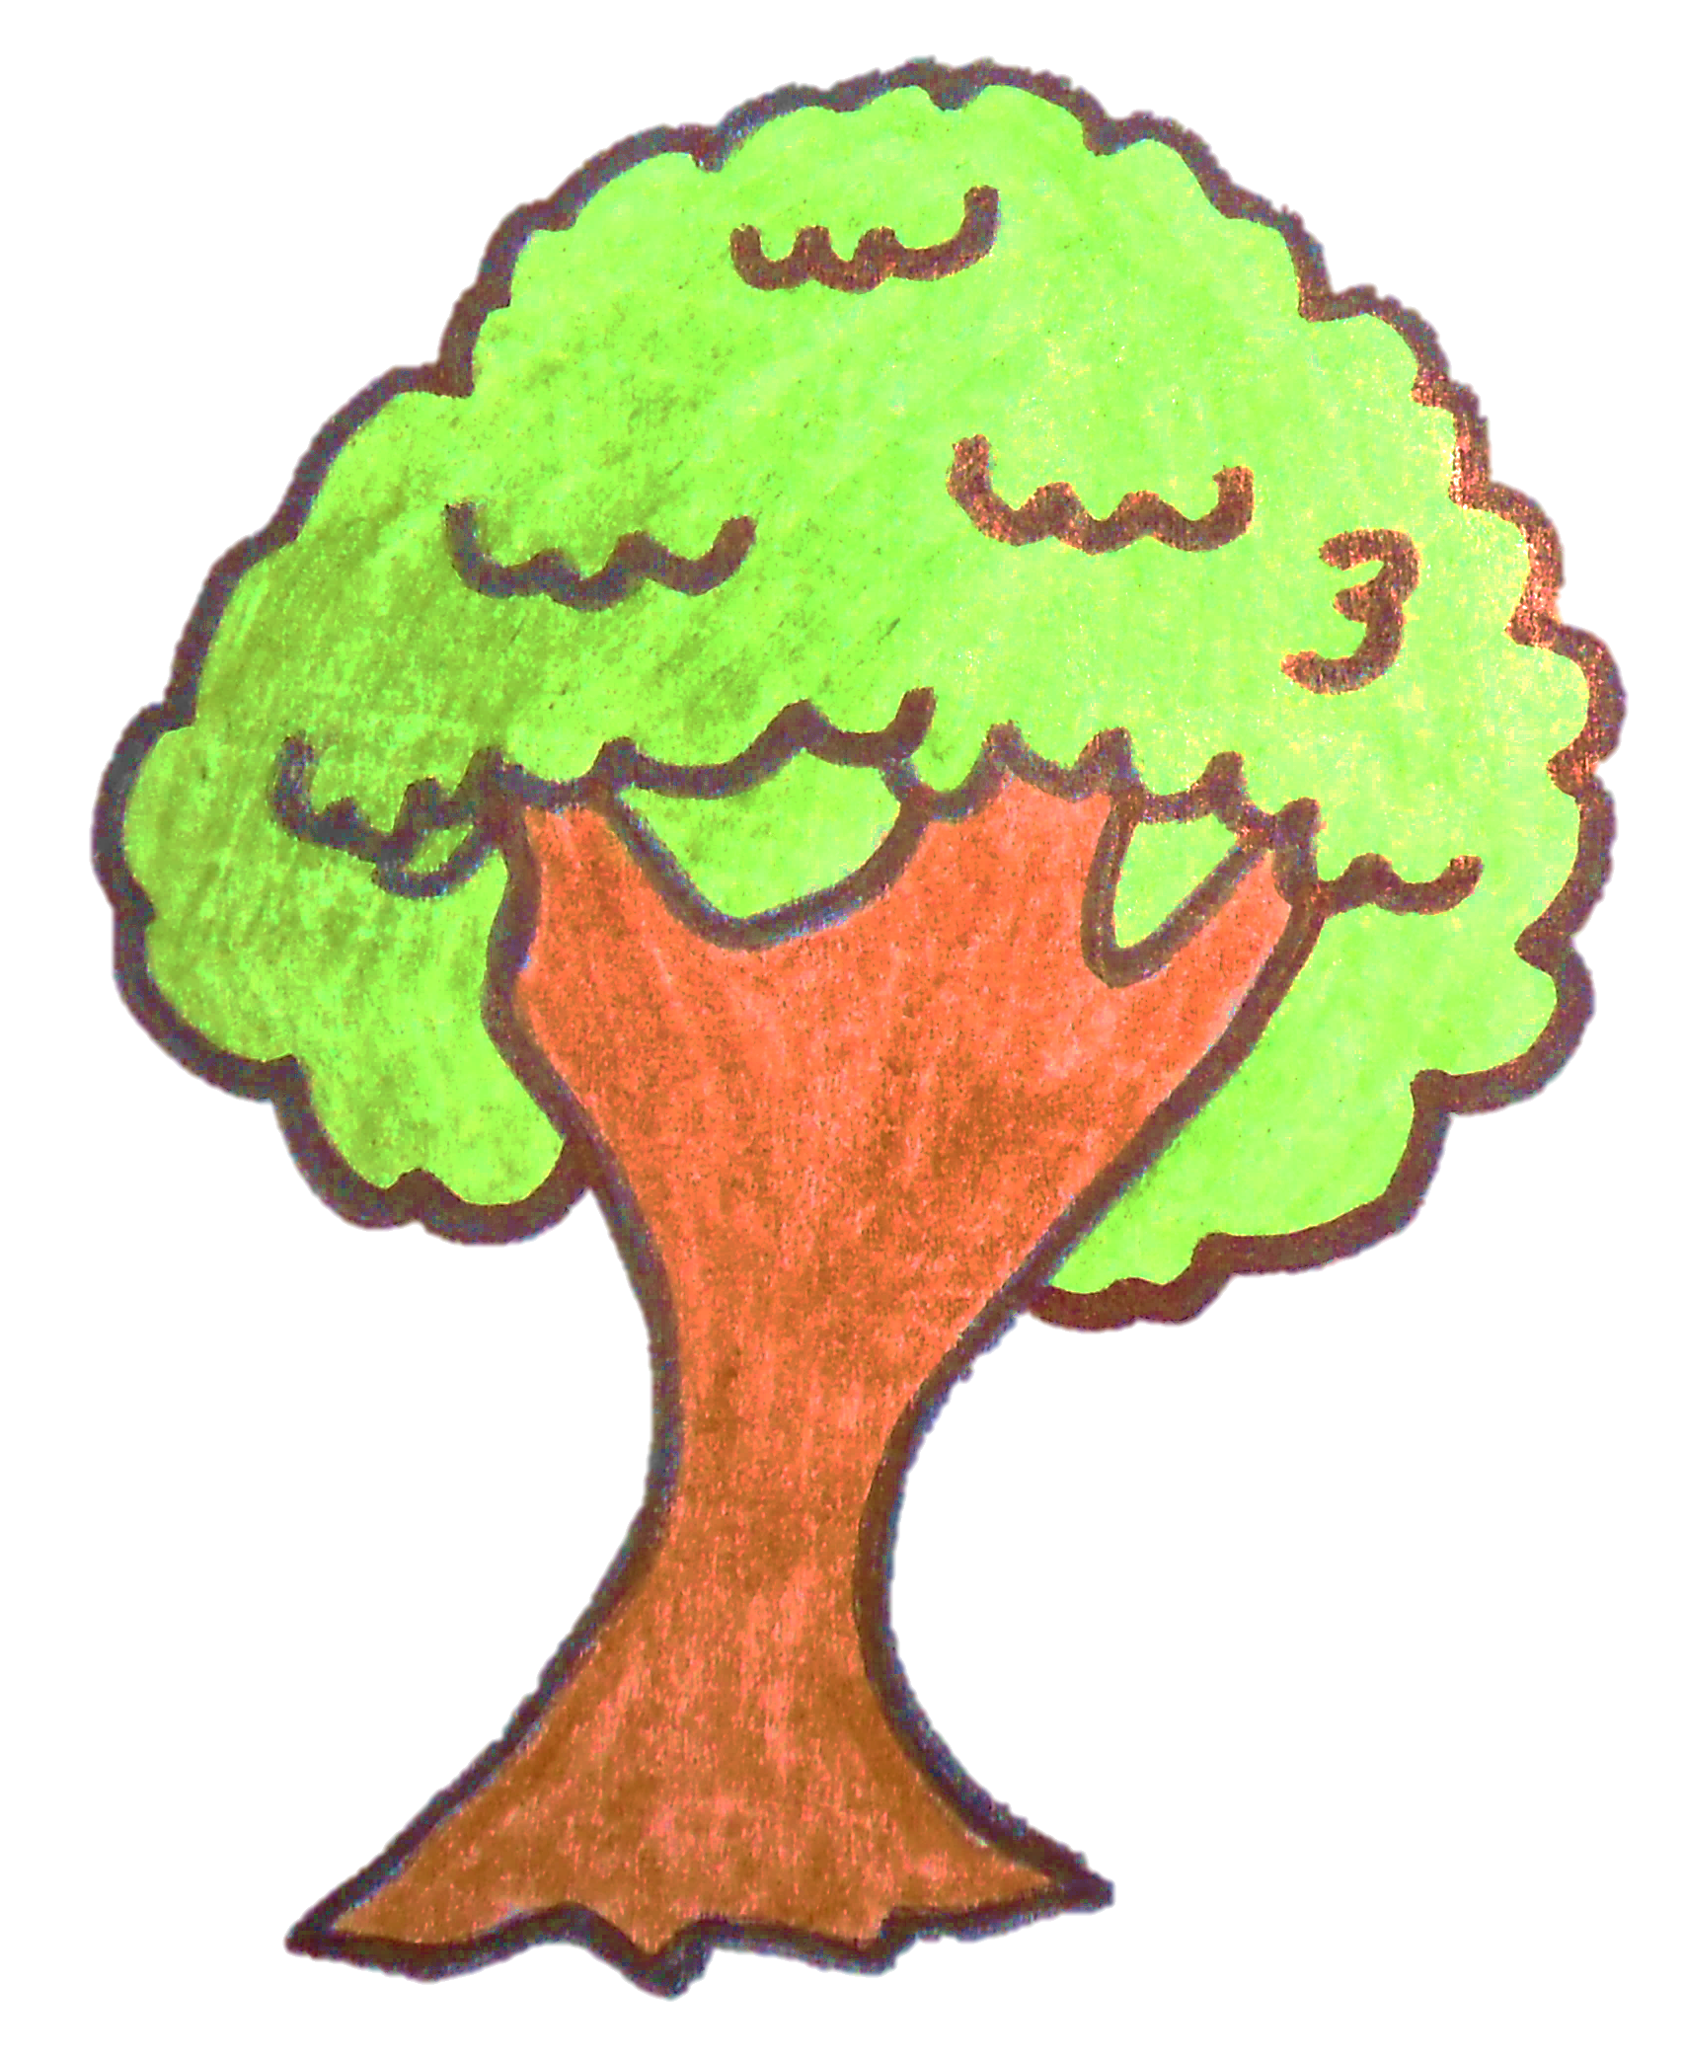

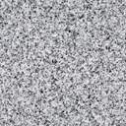
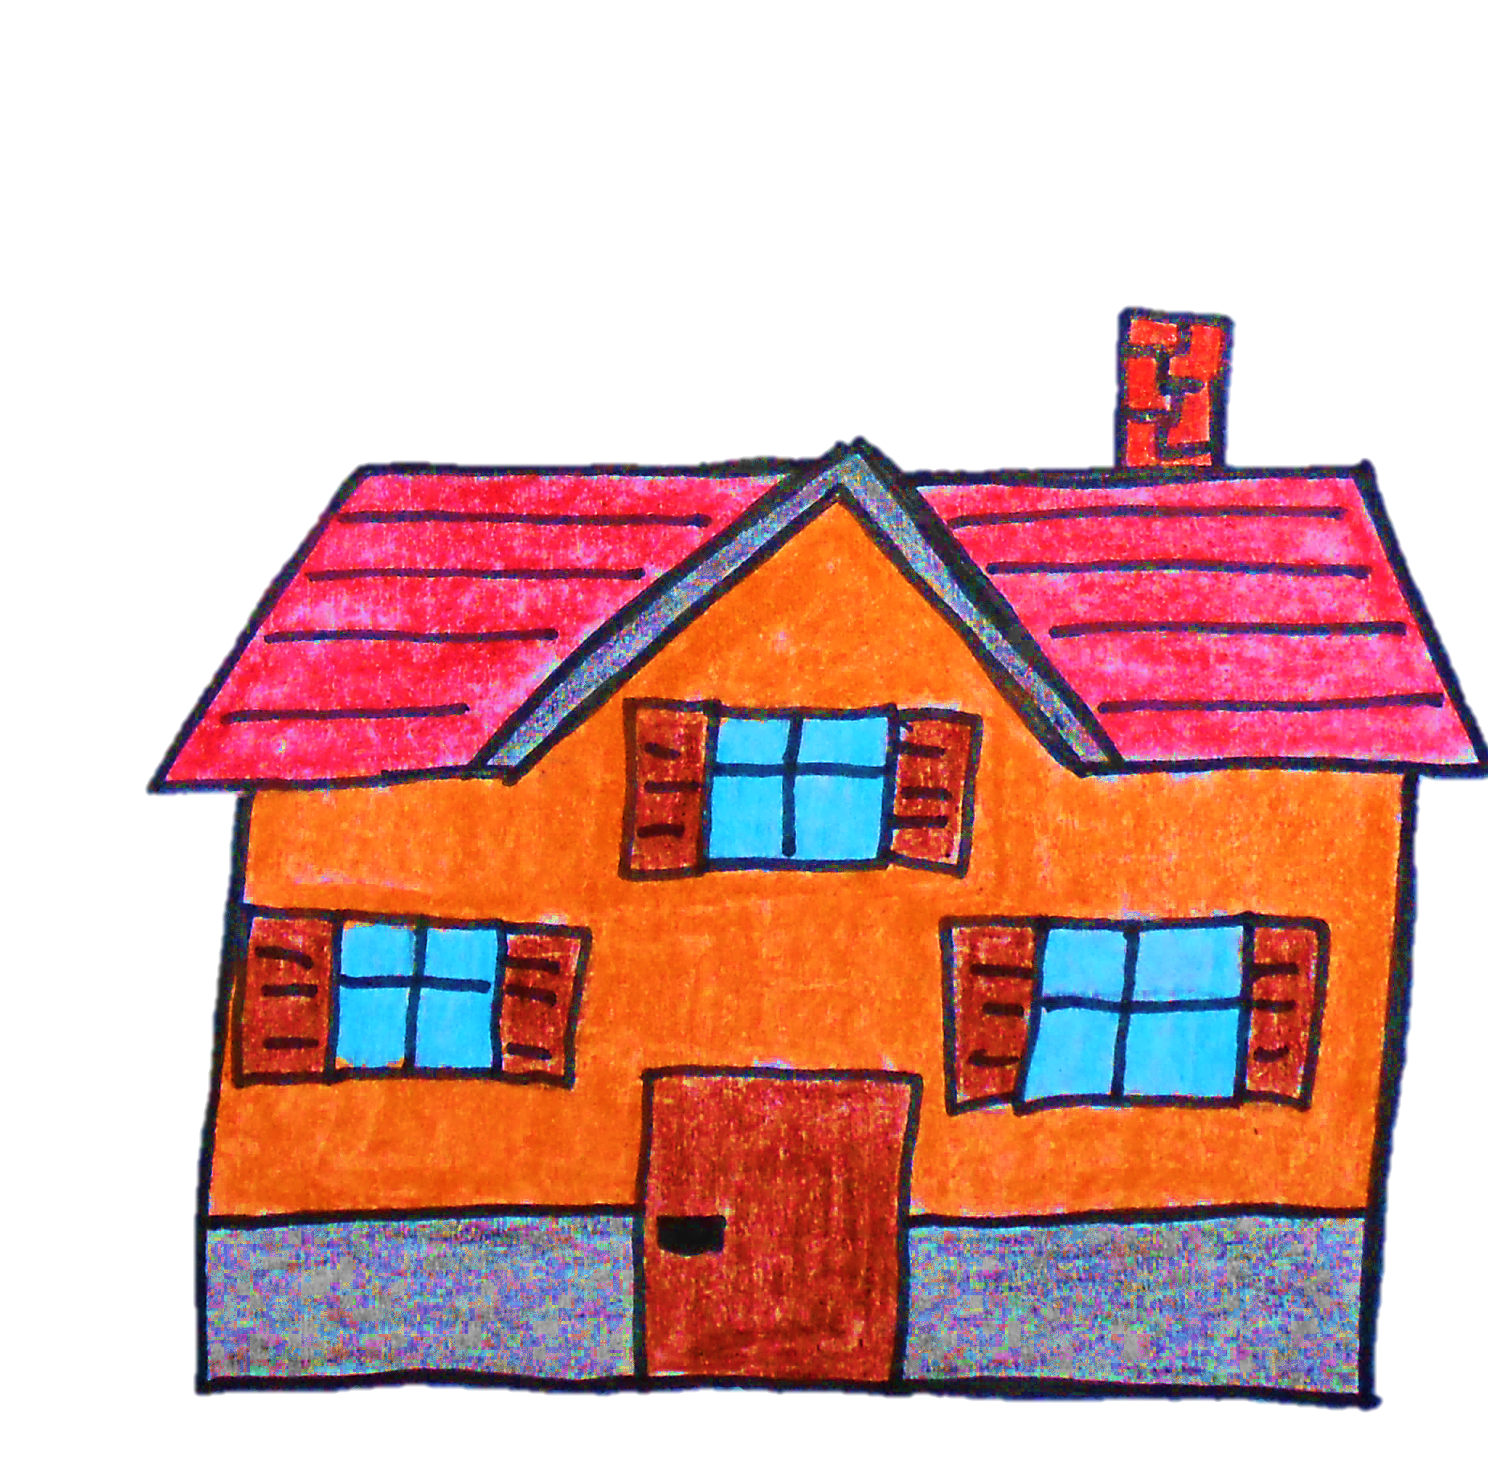


Slide 3


Slide 6
Použité odkazy
Vlastní ilustrace

Slide 7
Metodický pokyn
Integrovaný blok: Vnímání
Popis
Děti mají úkolem postavit plot k domečku
Očekávání a cíle
Rozvoj rozlišování obrazných znaků, symbolů a grafického vyjadřování, porovnávání větší x menší, širší x užší, logická posloupnost

Slide 8
Studijní materiály
Povinné materiály, pomůcky a technické vybavení
zdroj: www.dumy.cz
Dotyková obrazovka, připojená k PC
Nepovinné materiály
Didaktický kufřík - KUMUČ

Slide 9
Práce s interaktivním výukovým materiálem
Na snímku č. 2 si dáváme dohromady laťky a sloupky, dle předlohy. Z nabídky v horním čtverečku vybíráme – co je právě na řadě. Správná laťka se přiřadí k plotu, špatná zprůhlední
Na snímku č. 3 přiřazené laťky přišroubujeme. Protože je každá jinak široká, vybíráme z nabídky správnou velikost šroubu. Animace shodná s předchozím snímkem
Na snímku č. 4 -5 plot natíráme opět dle předlohy. Z nabídnutých barevných nádob klikáme na tu správnou. Nádoby se poté posunou k další laťce

Slide 10
Práce s didaktickým kufříkem KUMUČ
Praktická ukázka různých druhů šroubů, vrutů a hřebíků. Povídáme si o využití, zkoušíme do prkénka našroubovat.

Slide 11
Prvky polytechnické výchovy
Vnímat a rozlišovat pomocí všech smyslů
Vědomě využívat všech smyslů, záměrně pozorovat, postřehovat, všímat si (nového, změněného, chybějícího)
Zaměřovat se na to, co je z poznávacího hlediska důležité
Rozlišit tvary předmětů, základní geometrické tvary, základní barvy (červená, modrá, žlutá, zelená)
Pamatovat si postup řešení - určitý algoritmus

Slide 12
Cíle polytechnické
výchovy
Chápat postavení techniky a technických oborů v životě lidstva jako devízu
Učit děti základním poznatkům o technice
Směrovat
děti k získávání základních pracovních dovedností a návyků
Vnímat vliv techniky na společnost a přírodu
Vést děti ke kooperativnímu hodnocení a sebehodnocení
Podpořit rozvoj myšlenkového potenciálu
dětí

